Slide 1
Demence. Poruchy kognitivních funkcí. Poruchy vědomí.
Petr Maršálek
Ústav Patologické Fyziologie 1.LF UK

Slide 2
Poruchy paměti
Paměť
Krátko-dobá
Středně-dobá
Dlouho-dobá
Amnézie
Antero-grádní
Retro-grádní
Poruchy paměťi
(Příklady)
Akutní
-traumatické
-absence
Chronické:
-Alzheimerova
choroba
-Korsakovův syndrom

Slide 3
Alzheimerova choroba
Demence
Generalizovaná porucha intelektu
(a kognitivních funkcí, jako
protiklad speciálních
poruch kognitivních funkcí)
příklad: Alzheimerova choroba
etiologie: neznámá
symptomatologie: Pět a jedno A
asymbolie, agnosie, apraxie,
(afázie), amence, a
amnézie
Viz demence vs. oligofrenie

Slide 4
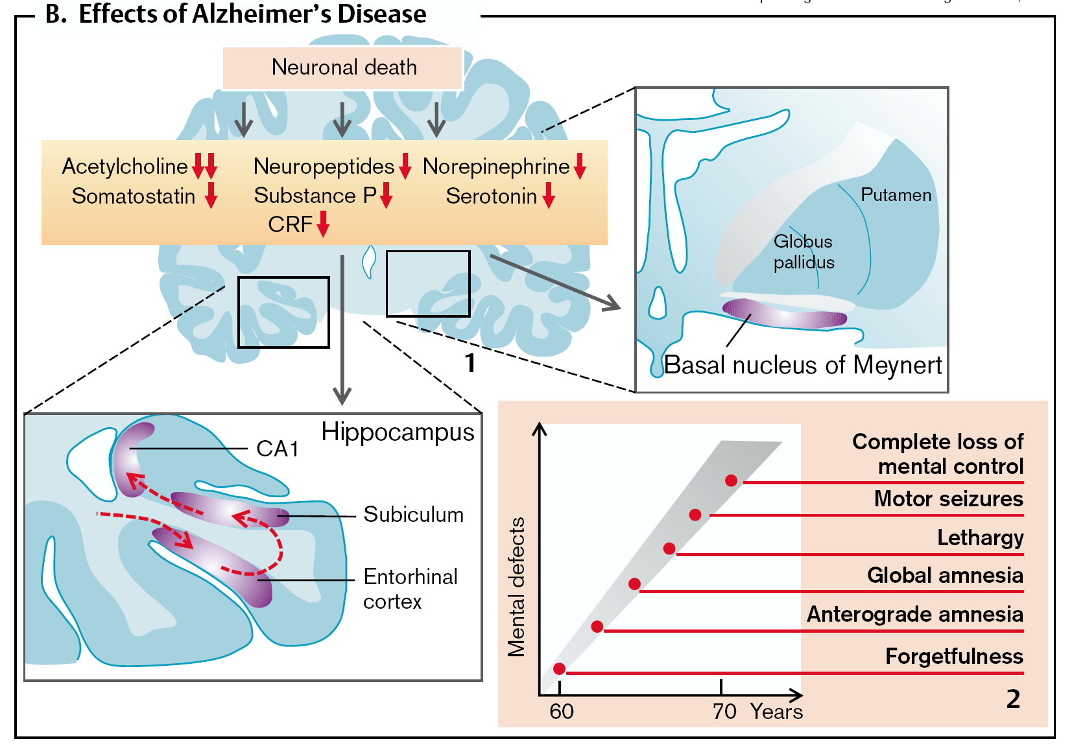
Alzheimerova choroba

Slide 5
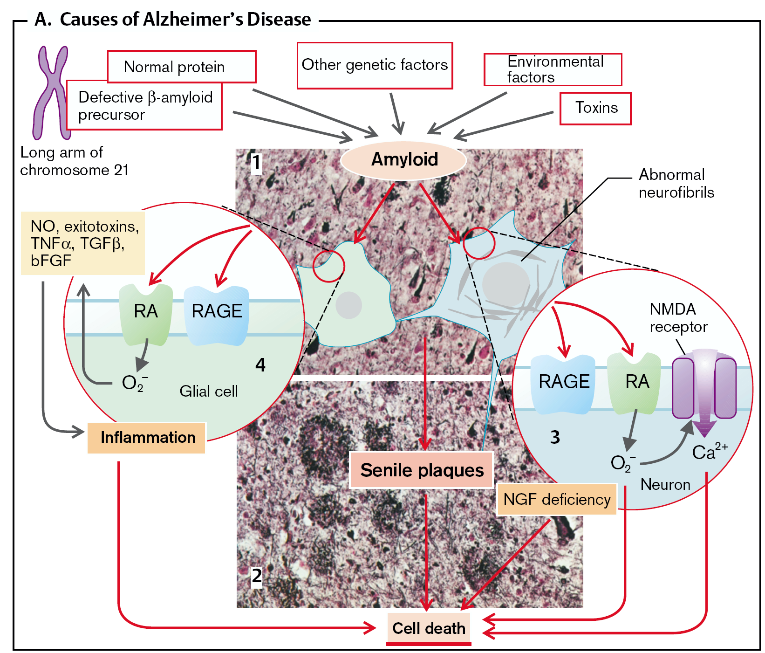
Alzheimerova choroba
RAGE – receptor for Advanced Glycation End-product, RA – scavenger receptor

Slide 6
Poruchy kognitivních funkcí (*)
(*) Poru-chy kogni-tivních funkcí
Poruchy kognitivních funkcí (*) (*) ícknuf hcínvitingok yhcuroP

Slide 7
Okcipitální lalok

Slide 8
Alternativní ikonické schéma centrálního zpracování ve zraku…
Funkce sekundárních oblastí zrakové kůry
Časné a pozdní
zpracování
zrakové informace
(Early vs. Late)

Slide 9
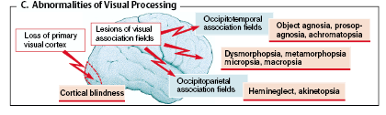
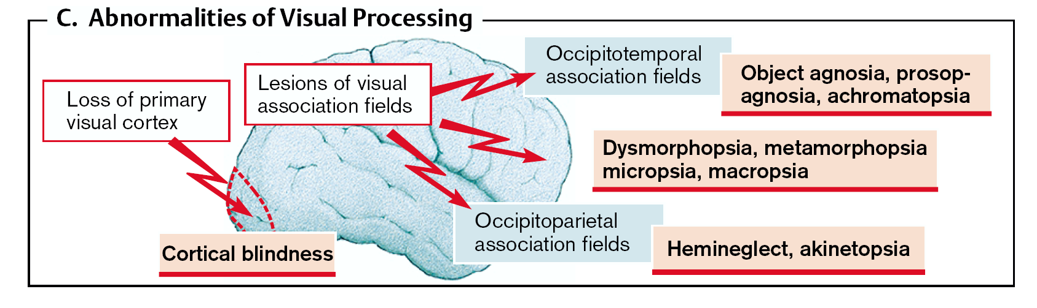
Poruchy popisu poruch zpracování zrakového vjemu, Atlas patofyziologie, 1. české vydání, 2001, str. 327

Slide 10
Kognitivní poruchy (okcipitální) (najdi rozdíly)

Slide 11
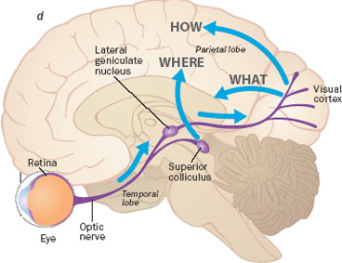
Blindsight (= slepo-zrakost?)

Slide 12
Temporální lalok

Slide 13
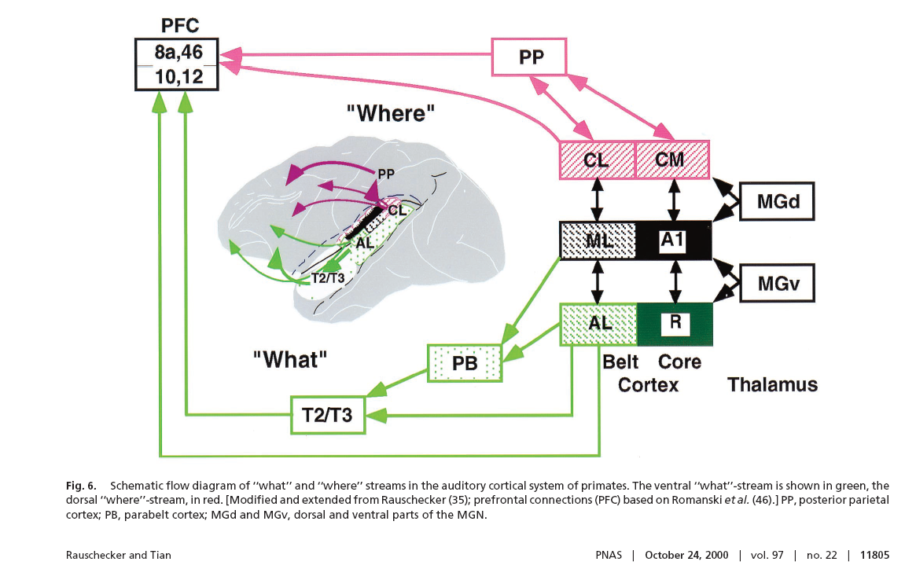

Slide 14
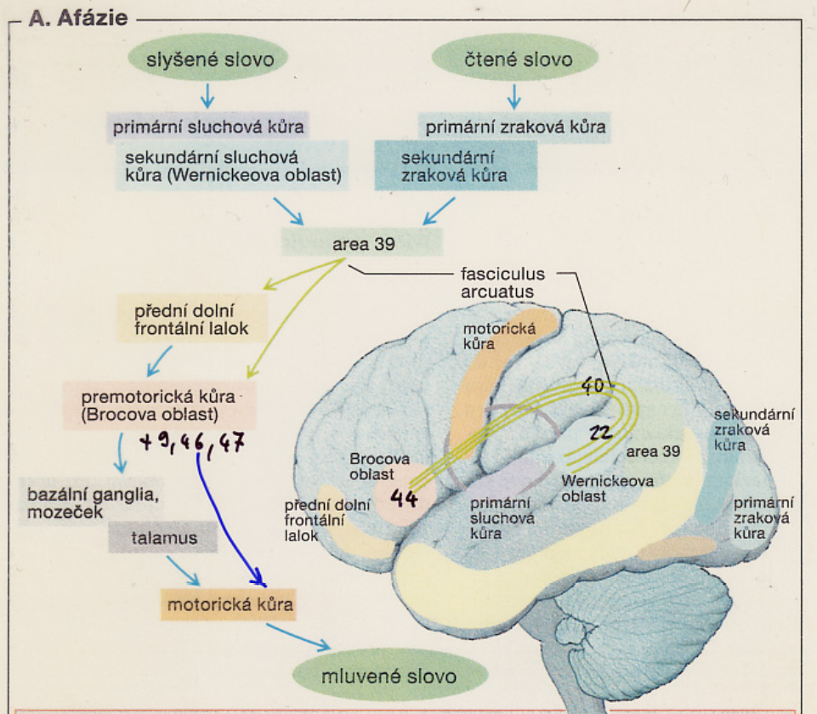
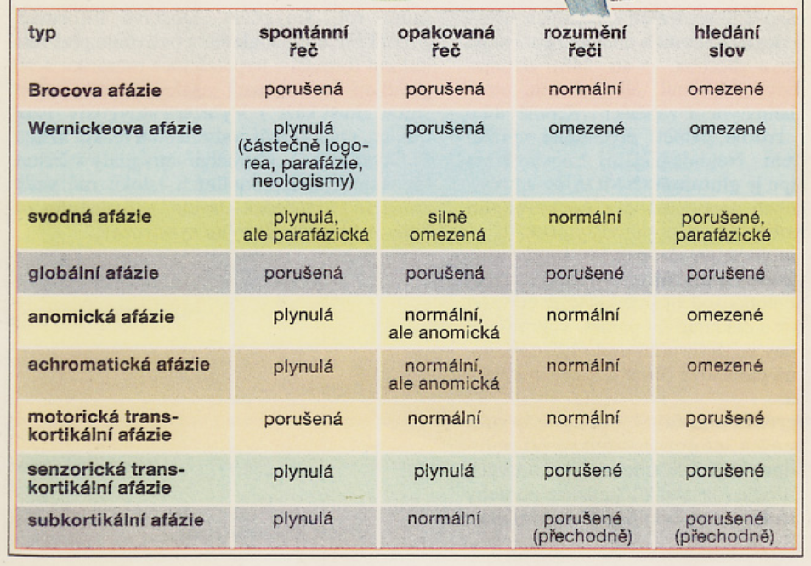
Fatické poruchy

Slide 15
Parietální lalok

Slide 16
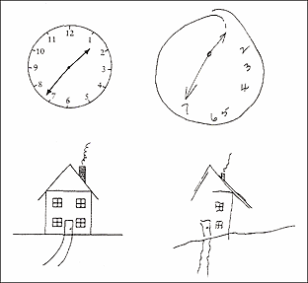
Poruchy kognitivních funkcí (A): „Hemineglect“
yhcuroP hcínvitingok :(A) ícknuf „tcelgenimeH“

Slide 17
Frontální lalok

Slide 18
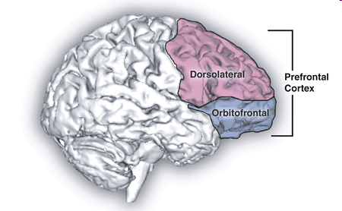
Lobotomie

Slide 19
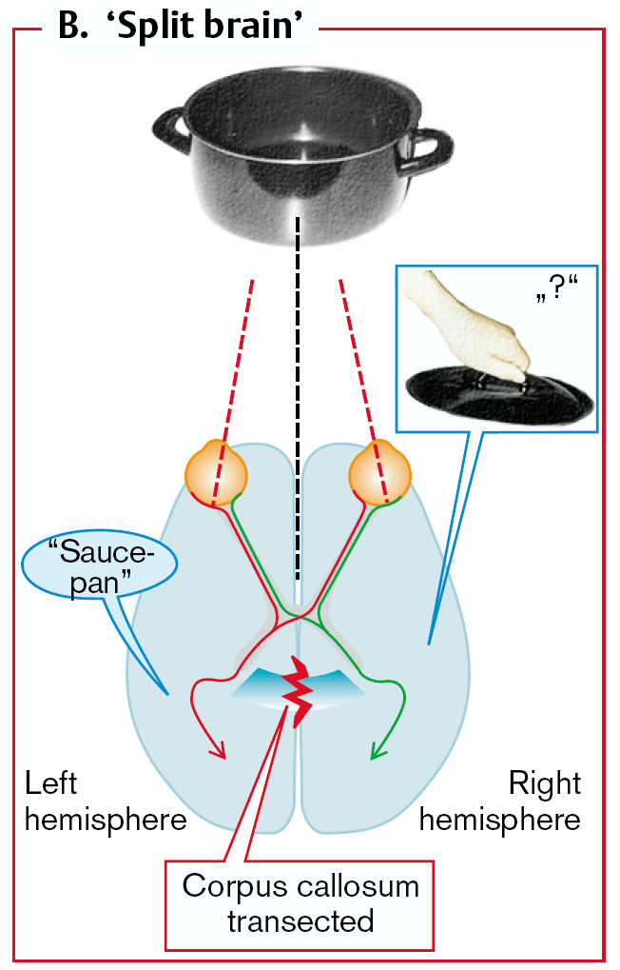
Poruchy kognitivních funkcí
Split brain:
kognitivní
poruchu je
možno
prokázat jen
speciálním
testem

Slide 20
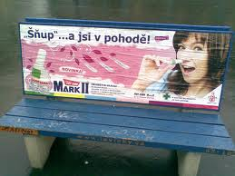
Závislosti, porucha “reward pathway“, dopaminergní dráha/ receptory

Slide 21
Poruchy vědomí

Slide 22
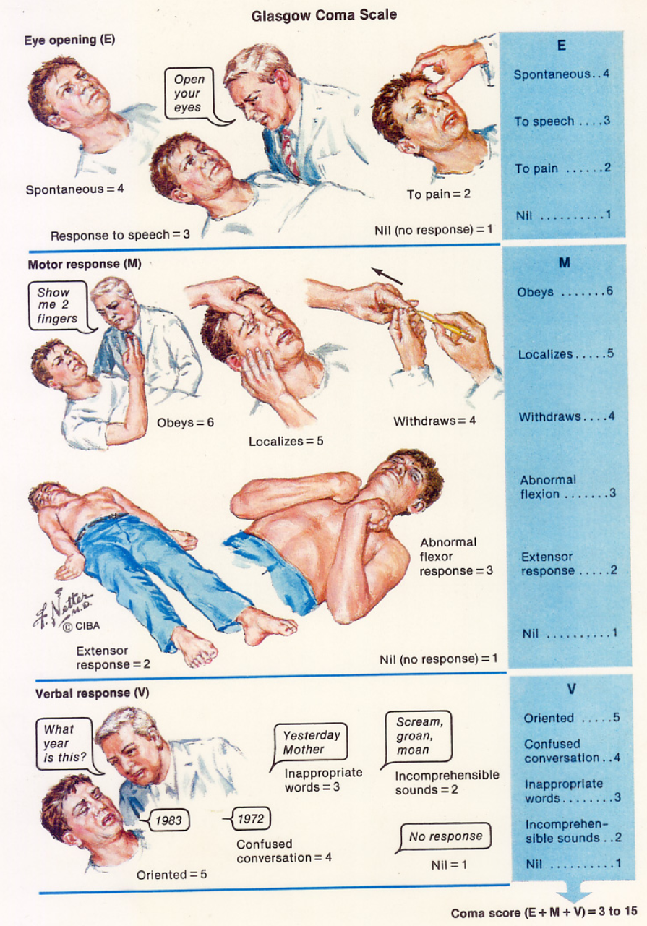
Glasgowská stupnice vědomí/ bezvědomí

Slide 23
Úrovně vědomí
Úrovně aktivace Activation levels | neural correlate | psychic correlate | ---
arousal 1 | eye movements | auto-pilot | ---
bdělost 1
attention 2 | front.eye field (B.a.8) | concentration | ---
pozornost 2
awareness 3 | cortical (c.) sensory areas | thinking | ---
uvědomění si 3
consciousness 4 | hierarchy of c. areas | responsiveness | ---
vědomí 4
self-awareness 5 | self-schematics | verbal report | ---
(x)sebe-uvědomování 5

Slide 24
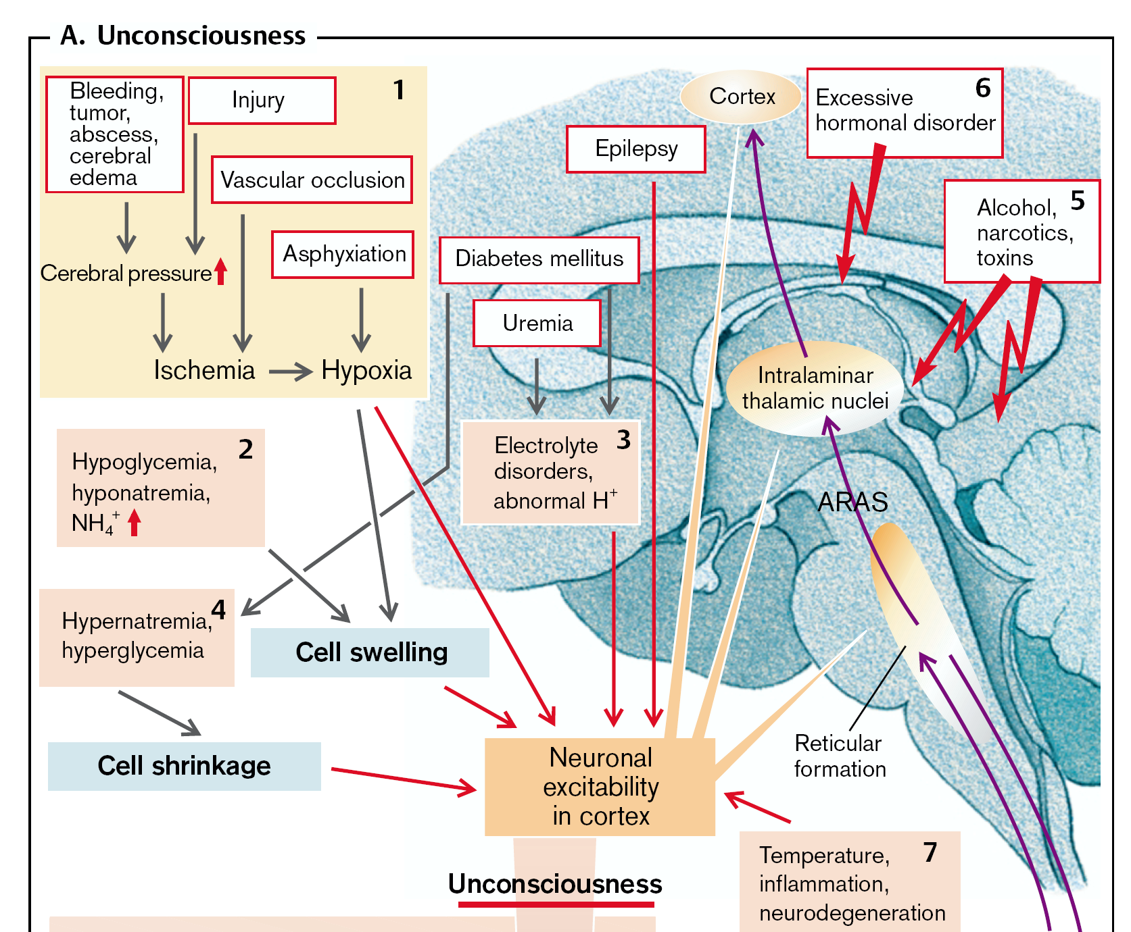
Vědomí vs. bezvědomí

Slide 25
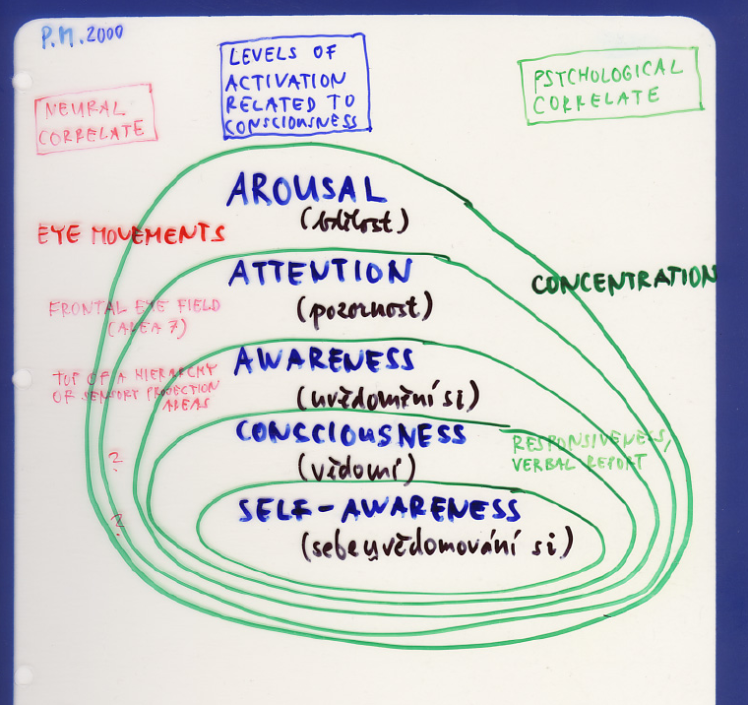

Stupně vědomí (úrovně aktivace, levels of activation)

Slide 26
Stupně vědomí (levels of activation)
The onion peels model (Loupání vrstev cibule)
____________________arousal (bdělost)
____________________attention (pozornost)
____________________consciousness (vědomí)
________________self-awareness, body schematics, sebe-uvědomování si
________________feeling of authorship (já jsem původce akce)
________________verbal self-reference (výpověď o sobě)
____________________ ???, etc, atd
The deeper you dig the more etheric it becomes ☹.
Za každou další vrstvou se zdá býti ještě jedna, hůře dostupná ☹.

Slide 27
Poruchy vědomí
Kvantitativní poruchy vědomí
- bdění a vědomí, versus:
- somnolence (spavost), letargie, sopor, koma.
stadia celkové anestezie, od vědomí k hluboké anestezii
spánek, narkolepsie a spánku blízké stavy po intoxikaci (opilost...)
bdělé stavy alterované: soustředění, trans, hypnóza
bdělé stavy alterované navozené farmakologicky (LSD, MDMA neboli extáze a mnoho dalších...)
Kvalitativní poruchy vědomí
poruchy orientace, zmatenost (amence)
řečové (fatické) poruchy, afázie
další poruchy kognitivních funkcí (bindsight, split brain, ...)
získané poruchy (demence); poruchy paměti
vrozené a vývojové poruchy (oligofrenie)

Slide 28
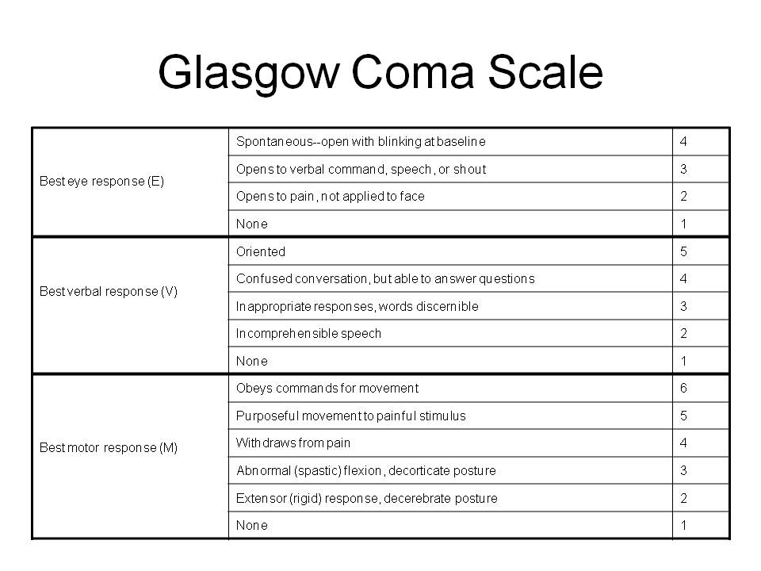

Slide 29
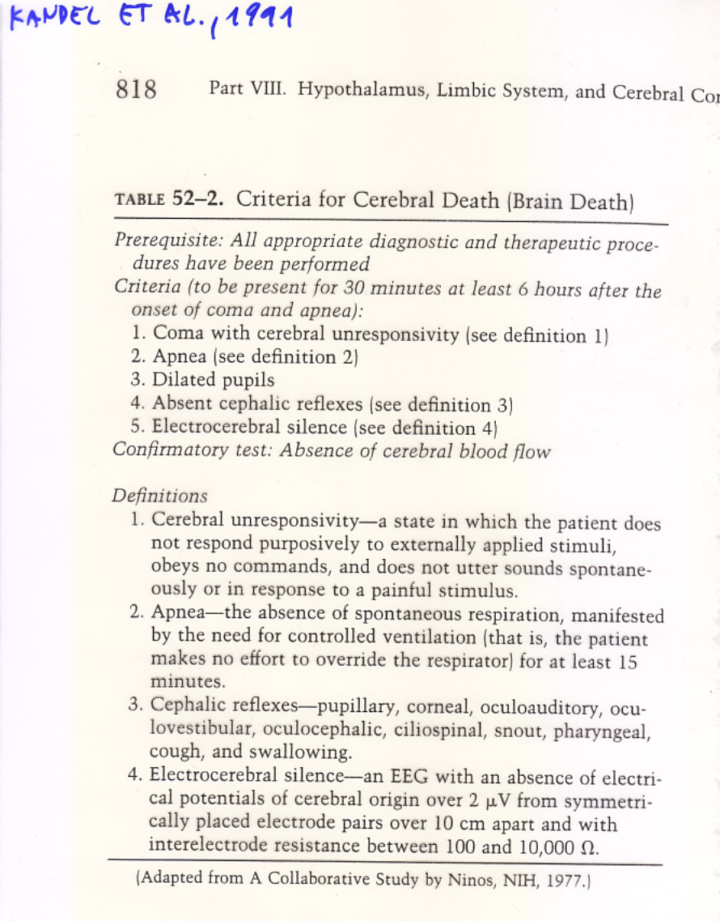
Kritéria pro posouzení mozkové smrti

Slide 30
Souhrn/ Dotazy/ komentáře ?
Děkuji
Vám za pozornost
-Toto je v jakékoliv formě
(PDF, PPT, PPTX atd.)
neoficiální výukový materiál
pro interní potřebu
nešířit
pro dotazy kontaktujte:
Petr.Marsalek@LF1.CUNI.CZ

